Slide 1
МБОУ «Котлубанская СОШ» Неделя литературного чтения в начальной школе
Выполнила
Бородина Т.Н.,
руководитель МО
5.02.-11.02.2014.

Slide 2
Цели:
развитие любознательности и интереса к чтению;
развитие творческих и сценических способностей, кругозора;
приобщение к миру любителей книг;
воспитание у детей бережного отношения к книге.

Slide 3
План проведения
Линейка – открытие. Знакомство с программой.
Открытый урок в 3 классе «Путешествие по «Былям – небылицам». Проверка и оценка достижений». (Бородина Т.Н.)
Литературная викторина «В гостях у сказки» (1,2 классы)
Олимпиада знатоков литературного чтения (3,4 классы)
Беседа на тему «Береги книгу!» (по классам)
Открытый урок в 4 классе «В.Ю. Драгунский «Что любит Мишка»» (Сафьянова Н.И.)
«Литературная миниатюра» - инсценировка литературных жанров (1,2 классы – большая перемена)
Конкурс «Я читаю быстро и правильно» (по классам)
Выставка творческих работ:
- 1 класс – рисунки «Что за прелесть эти сказки!»;
-2 класс – проекты;
-3,4 классы – «Сочиняю и пишу» (сочинения, стихи, загадки, рассказы)
Конкурс чтецов (по классам)
Открытый урок во 2 классе «К.И.Чуковский» (Тарасенко Н.В.)
«Литературная миниатюра» - инсценировка литературных жанров (3,4 классы – большая перемена)
Рейд – смотр «Содержу в порядке книжки и тетрадки» (по классам)
Открытый урок в 1 классе «Устное народное творчество» (Биличенко О.В.)
Линейка – закрытие. Подведение итогов.
Награждение.

Slide 4
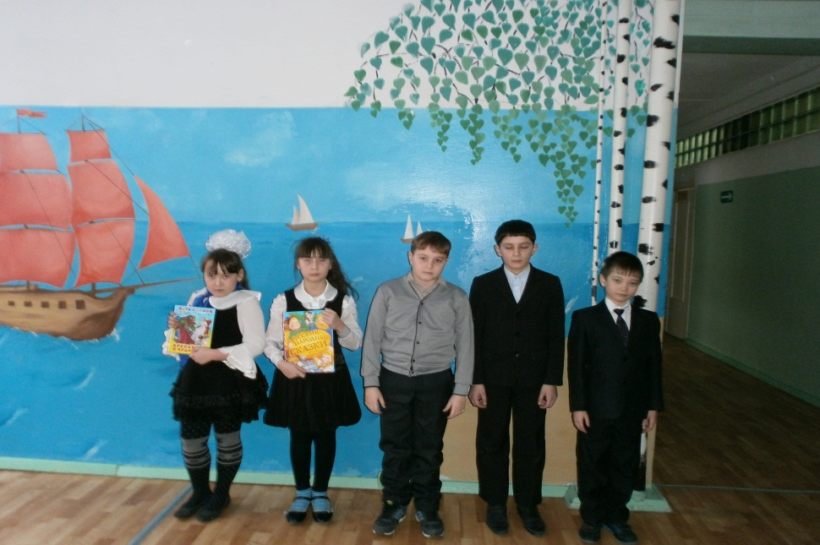
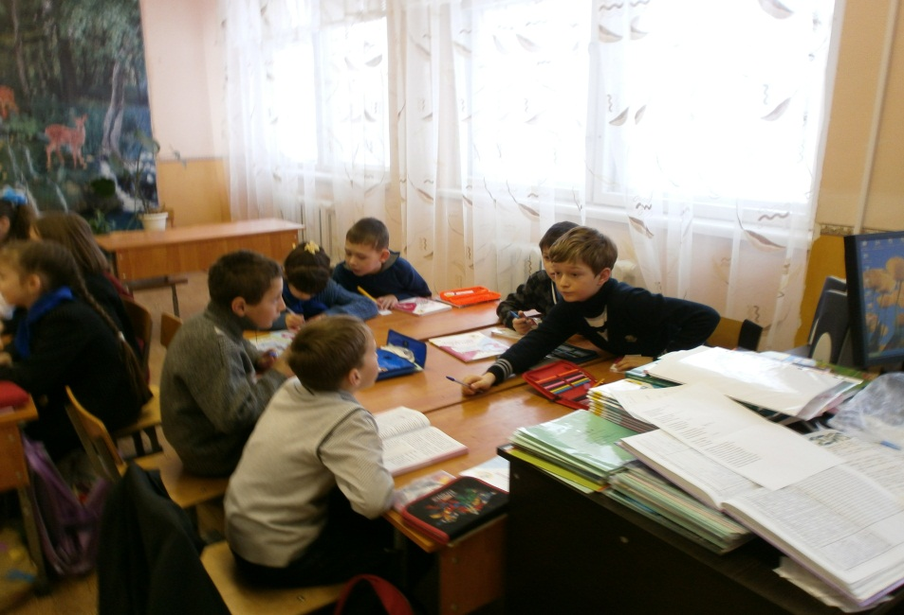
5 февраля
Линейка – открытие. Знакомство с программой.
Открытый урок в 3 классе «Путешествие по «Былям – небылицам». Проверка и оценка достижений». (Бородина Т.Н.)
Литературная викторина «В гостях у сказки» (1,2 классы)
Олимпиада знатоков литературного чтения (3,4 классы)
Беседа на тему «Береги книгу!» (по классам)

Slide 5
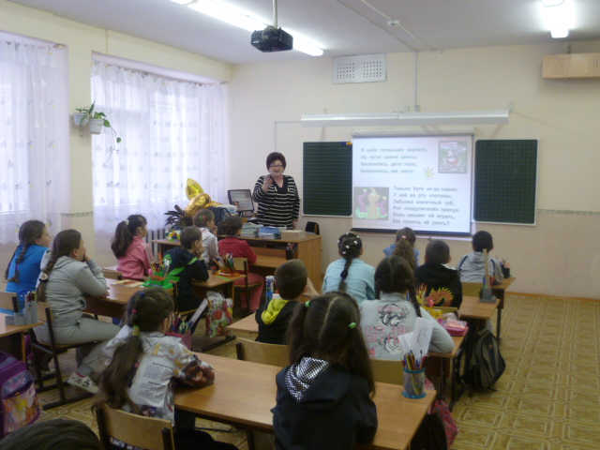
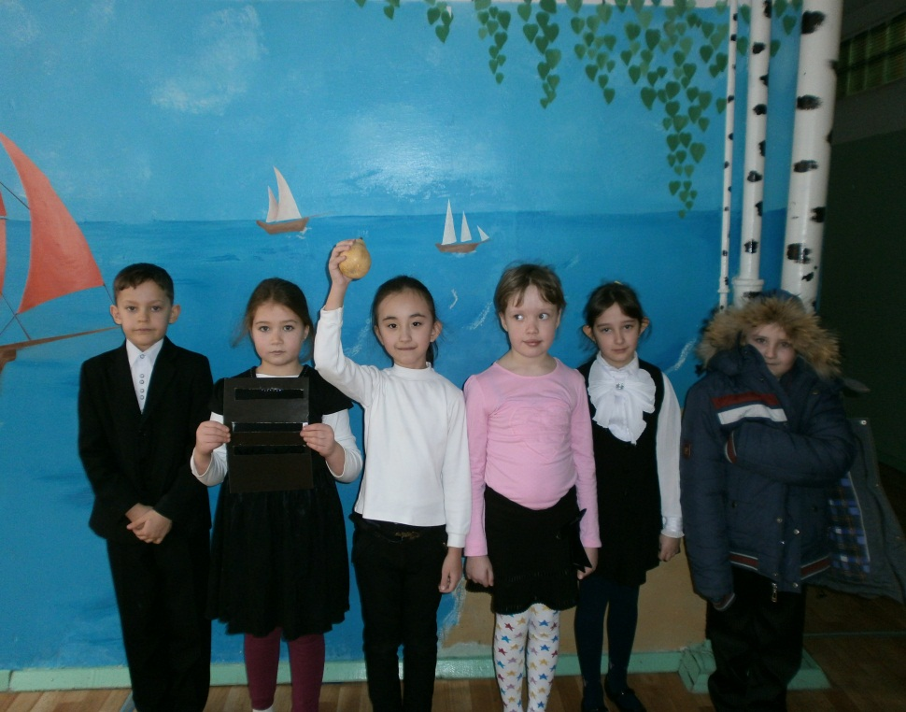
6 февраля
Открытый урок в 4 классе «В.Ю. Драгунский «Что любит Мишка»» (Сафьянова Н.И.)
«Литературная миниатюра» - инсценировка литературных жанров (1,2 классы – большая перемена)
Конкурс «Я читаю быстро и правильно» (по классам)

Slide 6
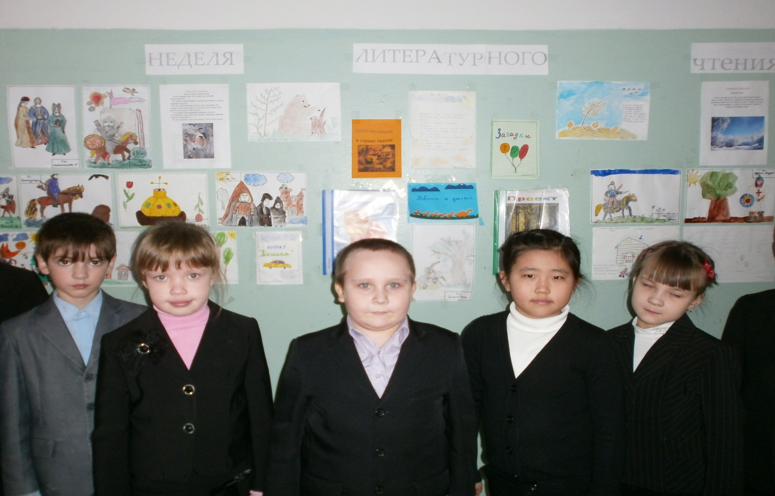
7 февраля
Выставка творческих работ:
- 1 класс – рисунки «Что за прелесть эти сказки!»;
-2 класс – проекты;
-3,4 классы – «Сочиняю и пишу» (сочинения, стихи, загадки, рассказы)
Конкурс чтецов (по классам)

Slide 7
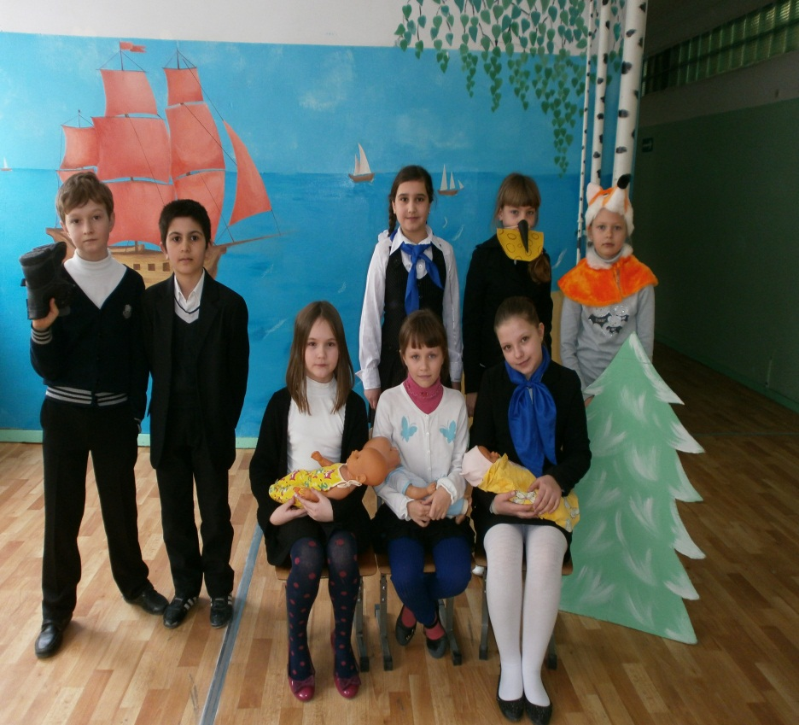
10 февраля
Открытый урок во 2 классе «К.И.Чуковский» (Тарасенко Н.В.)
«Литературная миниатюра» - инсценировка литературных жанров (3,4 классы – большая перемена)
Рейд – смотр «Содержу в порядке книжки и тетрадки» (по классам)

Slide 8
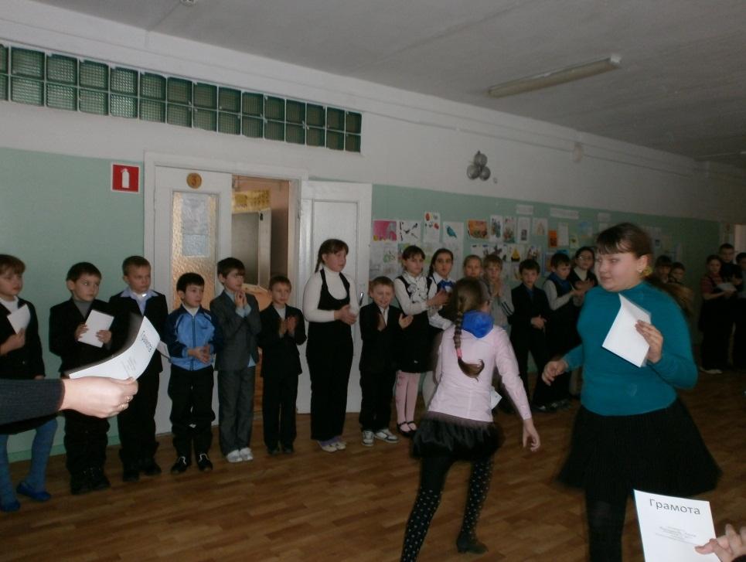
11 февраля
Открытый урок в 1 классе «Устное народное творчество» (Биличенко О.В.)
Линейка – закрытие. Подведение итогов.
Награждение.

Slide 9
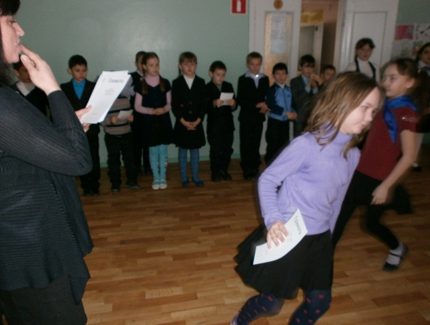
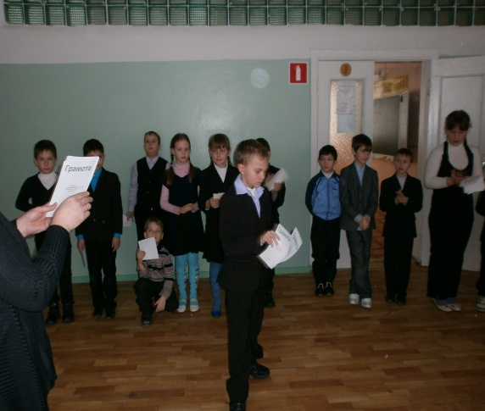
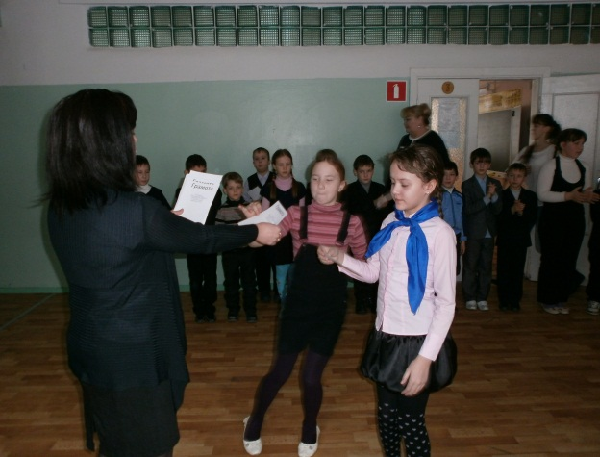
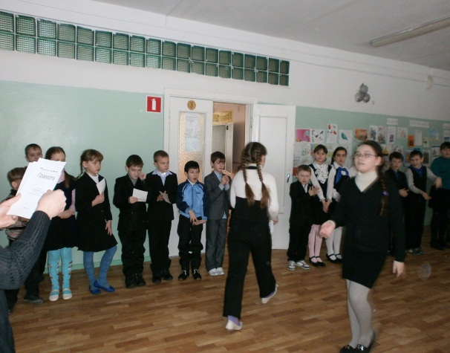
Наши победители!

Slide 10
Спасибо за внимание!

